Slide 1
MODUL – Tehnologia de cultivare a speciilor legumicole
Tema- Lucrări de îngrijire a răsadurilor
Cls a XII –a

Slide 2
Domeniul de pregătire profesională -Agricultură
Calificarea profesională – Tehnician Horticultor
Profesor: Muntenașu Mariana
Clasa: a XII
Disciplina: Tehnologia de cultivare a speciilor legumicole
Titlul lecţiei: Lucrări de îngrijire a răsadurilor
Competențe specifice:
Identificarea lucrăriilor de îngrijire a răsadurilor
Descrierea lucrărilor de îngrijire a răsadurilor
Cunoașterea tratamentelor speciale ce trebuie aplicate răsadurilor de legume

Slide 3
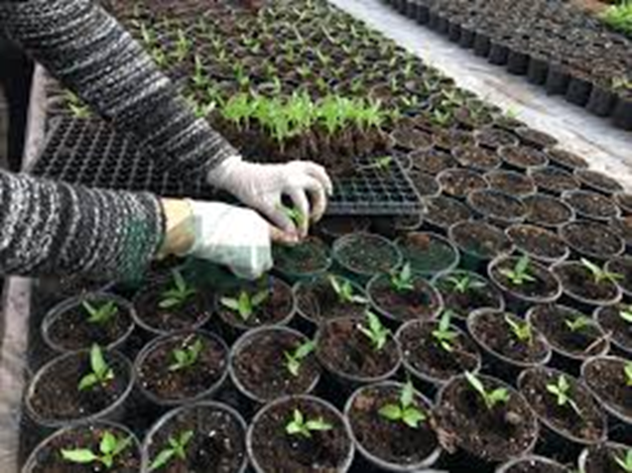
Lucrările de îngrijire se asigură imediat după răsărirea răsadurilor prin menținerea curată a materialelor de acoperire (sticlă, folii din materiale plastice), înclinarea ușoară a tocurilor de răsadniță spre sud, folosirea instalației de iluminare artificială în sere, răritul ghivecelor, când răsadurile încep să se umbrească. La răsadurile de vară-toamnă este uneori necesară umbrirea pentru a reduce excesul de lumină.

Slide 4
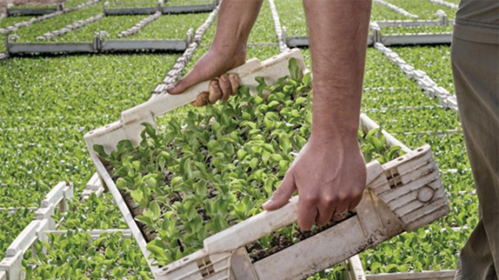
1. Repicatul răsadurilor
Răsadul repicat se obține prin transplantarea răsadurilor, la distanțe mai mari, pentru a le
asigura un spațiu mai mare de nutriție.
La repicat, plantele bolnave și slab dezvoltate se înlătură, iar ruperea vârfului rădăcinii (pivotante) determină o ramificare mai puternică.
Repicatul prelungește perioada de producere a răsadurilor, ceea ce impune necesitatea semănatului mai devreme, cu 7 – 10 zile față de metoda producerii răsadului nerepicat. Această metodă se pretează mai ales pentru tomate, ardei, vinete, varză și conopidă timpurie. Este important de menționat că dacă răsadurile sunt crescute în plăci alveolare sau alveole din EPS, nu mai este nevoie să se efectueze lucrările de repicat, respectiv semănat.

Slide 5
Când se face repicatul
Momentul optim pentru repicat este atunci când plantele au format 1-2 frunze. Repicatul este indicat să se facă pe timp noros și nu prea rece. Pe timp însorit răsadurile se umbresc timp de 1 – 2 zile, pentru a asigura o bună prindere. După 3 – 4 zile de la repicat se controlează prinderea și se completează golurile.

Slide 6
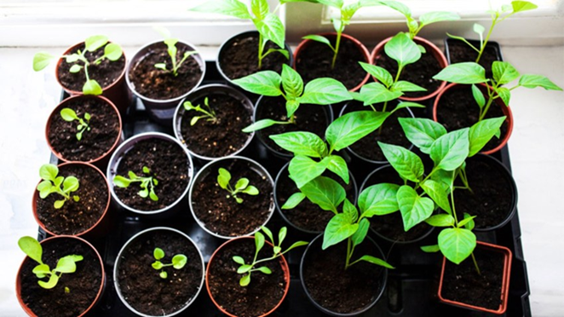
Cum se face repicatul
Răsadnițele folosite pentru repicare se aleg în funcție de temperatura mediului și pot fi calde, semicalde sau reci. Pentru culturile din sere și solarii, răsadurile se repică în ghivece sau cuburi nutritive, în timp ce răsadurile destinate culturilor din câmp se repică în cuburi așezate pe solul din solarul încălzit, direct în stratul de pământ pregătit în acest scop sau în răsadnițe calde.
În ceea ce privește distanțele de repicat și dimensiunile cuburilor sau ghivecelor în care se repică, acestea diferă de la o legumă la alta. La culturile forțate se folosesc cuburi sau ghivece cu latura de 10 – 12 cm, pentru culturile din solarii 5 – 7 cm, iar pentru culturile timpurii din câmp 5 cm. Pentru vărzoasele timpurii, ardei, salată, distanțele de repicat sunt de 5/5 – 6/6 cm, iar pentru tomate și vinete 7/7 – 10/10 cm.
Adâncimea de repicat este pentru cele mai multe dintre legume cu 0,5 – 1cm mai mare decât adâncimea la care plantele au stat în semănătură și doar salată, țelină și gulia se repică la aceeași adâncime.
Răsadul se udă din abundență în prealabil, pentru a putea fi scos mai ușor din semănătură. Plantele se sortează și se păstrează doar exemplarele viguroase și sănătoase.

Slide 7
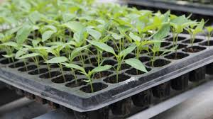
2. Dirijatul factorilor de mediu
Temperatura și umiditatea
Temperatura și umiditatea necesare pentru dezvoltarea plantelor depind de fiecare cultură în parte. Spre exemplu, pentru tomate, temperatura de la semănat la răsărire ar trebui să fie cuprinsă între 23 și 25 de grade Celsius, temperatura după săptămâna I după răsărit ar trebui să fie cuprinsă între 12 și 14 grade Celsius, iar cea de la repicat până la călire de 14-16 grade Celsius. În ceea ce privește umiditatea, la tomate valoarea ideală este de 50-60%.
Ca regulă generală, temperatura trebuie să fie mai ridicată în perioada dintre semănat și răsărit, iar umiditatea trebuie să fie mai mare la legumele cu un conținut ridicat de apă - castraveți de exemplu, care au nevoie de o umiditate de 80-90%.

Slide 8
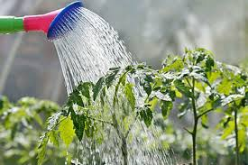
2. Dirijatul factorilor de mediu
Pentru udat se folosește apă curată la temperatura pământului (18 – 20 grade C). Cantitatea de apă folosită pentru udare depinde de caracteristicile amestecului de pământ și de vârsta răsadului.
În prima faza de creștere este nevoie de o cantitate mai mică de apă: este suficientă o udare o dată sau de două ori pe săptămână cu cantități de apă cuprinse între 2 și 5 l/m2. Udatul se face în orele mai călduroase ale zilei. Mai târziu, cerințele lor față de apă sunt mai ridicate și este nevoie de cantități mai mari de apă 8 – 10 l/m2 și de udări mai frecvente.

Slide 9
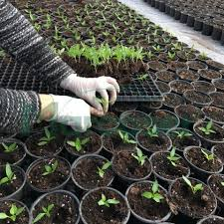
3. Plivitul buruienilor
Plivitul se executa dupa o udare, pentru a permite smul­gerea buruienilor fara a deranja rasadurile. Raritul se efectueaza pentru a asigura mai multa lumina plantelor si a evita etiolarea acestora. Rasadurile pentru culturile in solarii se raresc la 10/10 cm tomatele pentru sere se lasa 30 fire/m , ardeii, vinetele si castravetii pentru sere 25 fire/m.

Slide 10
5.Tratamente fitosanitare
Prevenirea și combaterea bolilor și dăunătorilor în răsadnițe includ, pe lângă măsurile generale de igienă – dezinfecția solului, a spațiilor și uneltelor de lucru – administrarea unor tratamente periodice, la intervale de 7-10 zile, cu fungicide.
Tratamentele cu substante bioactive se aplică pentru accelerarea sau inhibarea creșterii răsadurilor.
În condiții de luminozitate redusă se aplică Cycocel pentru evitarea alungirii răsadurilor. Se folosesc soluții în concentrație de 0,1-0,15% ce se administrează de 1-2 ori când plantele au 4-5 frunze adevărate, având efect retardant.
Dintre substantele cu efect stimulator se utilizeaza Radistim 0,1%, in care se inmoaie radacinile inaintea repicatului, sau Atonik 80 SP 0,05% si Procaina (1 ppm), prin pulverizare fină pe plante, la 5-6 zile și respectiv 10-20 zile după repicat.

Slide 11
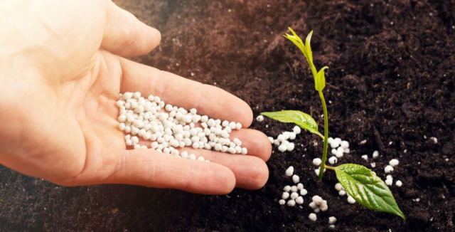
6. Fertilizarea răsadurilor
Cu 4-5 zile înainte de plantare se recomandă o fertilizare de „start” cu azotat de calciu, care asigură o rezervă de substanțe minerale în plantă, după plantare Se asigură necesarul de substanțe nutritive prin dozarea componentelor ameste­curilor nutritive și prin fertilizări faziale (2-4 la număr, cu soluții de îngrășăminte chimice, în concentrație de 0,5-1%). Fertilizarea răsadurilor se face de 1-2 ori, folosind îngrășăminte la sol sau foliare. În ceea ce privește necesarul de minerale, răsadurile au nevoie de îngrășăminte cu azot, fosfor și potasiu (NPK)

Slide 12
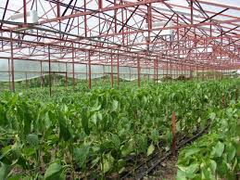
7. Călitul răsadurilor
Călirea răsadurilor este lucrarea care presupune obișnuirea răsadurilor cu condițiile pe care le vor întalni la locul de plantare. Se executa prin aerisiri din ce în ce mai dese și în final, prin descoperirea totală a răsa­durilor, mai întâi ziua, apoi și noaptea. Călirea dureaza 5-7 zile, timp în care se reduc și udările.

Slide 13
Plantarea răsadurilor de legume
Vârsta corespunzătoare pentru plantare variază în funcție de cultură, (ex. 50-60 zile tomate, 60 - 65 zile ardei). Totodată, se urmărește și gradul de dezvoltare al plantei. Răsadul este pregătit de plantare când are o înălțime minimă de 15 cm, are mai multe frunze (cel puțin 3 la castraveți și 8-12 la ardei).
Răsadul este pregătit de plantare dacă este viguros, gros și cu internodii scurte, are sistem radicular bine dezvoltat, are boboci formați la prima inflorescență (tomate, ardei, vinete).

Slide 14
Îngrijirea răsadului în sere-
https://youtu.be/PBryOlwxy8Y

Slide 15
Cum obținem răsad viguros de legume - https://youtu.be/jy5gxB7AUPQ

Slide 16
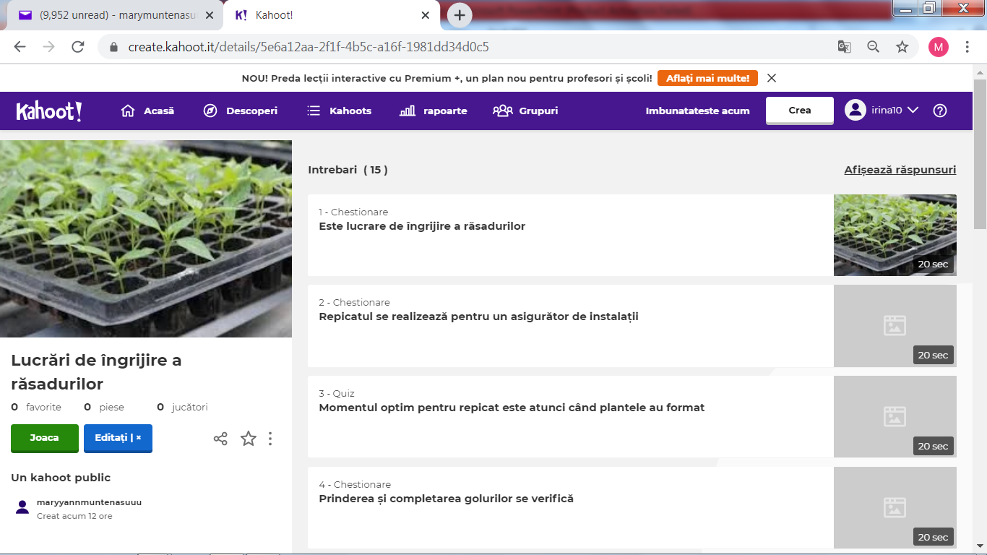
Test de fixare a cunoștințelor Kahoot!
https://create.kahoot.it/share/lucrari-de-ingrijire-a-rasadurilor/5e6a12aa-2f1f-4b5c-a16f-1981dd34d0c5

Slide 17
Rebus – pentru fixarea cunoștințelor – platformaLearningApps.org
https://learningapps.org/13558318

Slide 18
Rezolvare Rebus

